Slide 1
LED U-I karakterisztikája

Slide 2
Feladat ismertetése
A LED feszültség-áram karakterisztikájának bemutatása.
A LED működésének bemutatása.
A LED áramköri jellemzőinek ismertetése.

Slide 3
Hipotézisek, kutatási kérdések
Bizonyos feszültség mellett valószínűleg nem fog világítani.
A feszültség növelésével nőni fog az izzó fényintenzitása is.
Mekkora feszültség mellett fog elkezdeni világítani a LED?
Milyen feszültség-áramerősség görbe fog kirajzolódni?
Különböző színű LEDek különböző feszültség-áramerősség görbét fognak-e kirajzolni?

Slide 4
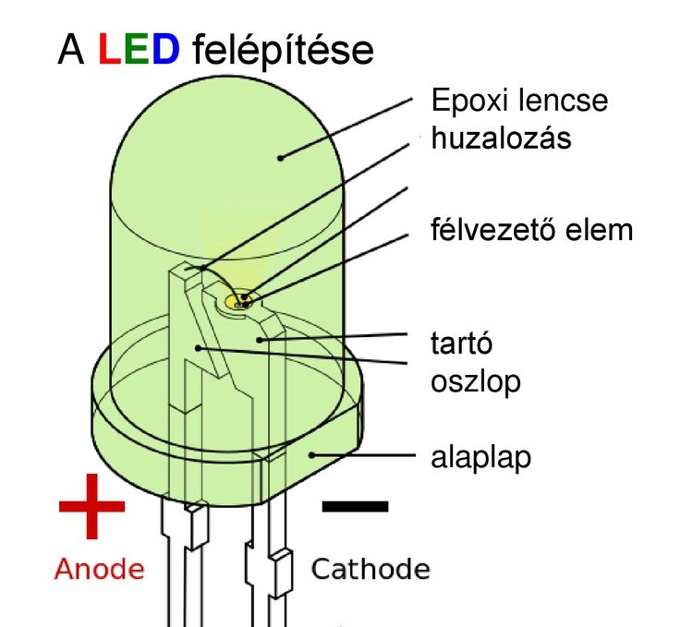
Maga a LED
Fénykibocsátó dióda
Csak egy állásban köthető be, egyébként megszakítja az áramkört
Miért használják?
Alacsony fogyasztás
Gyors kapcsolási sebesség
Kis áramerősség és feszültség igény

Slide 5
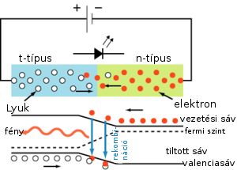
P-N átmenet
A LED alapját képezi
A félvezetők kristályát dopólják.
Réteges felépítés
P és N típusú zóna találkozása

Slide 6
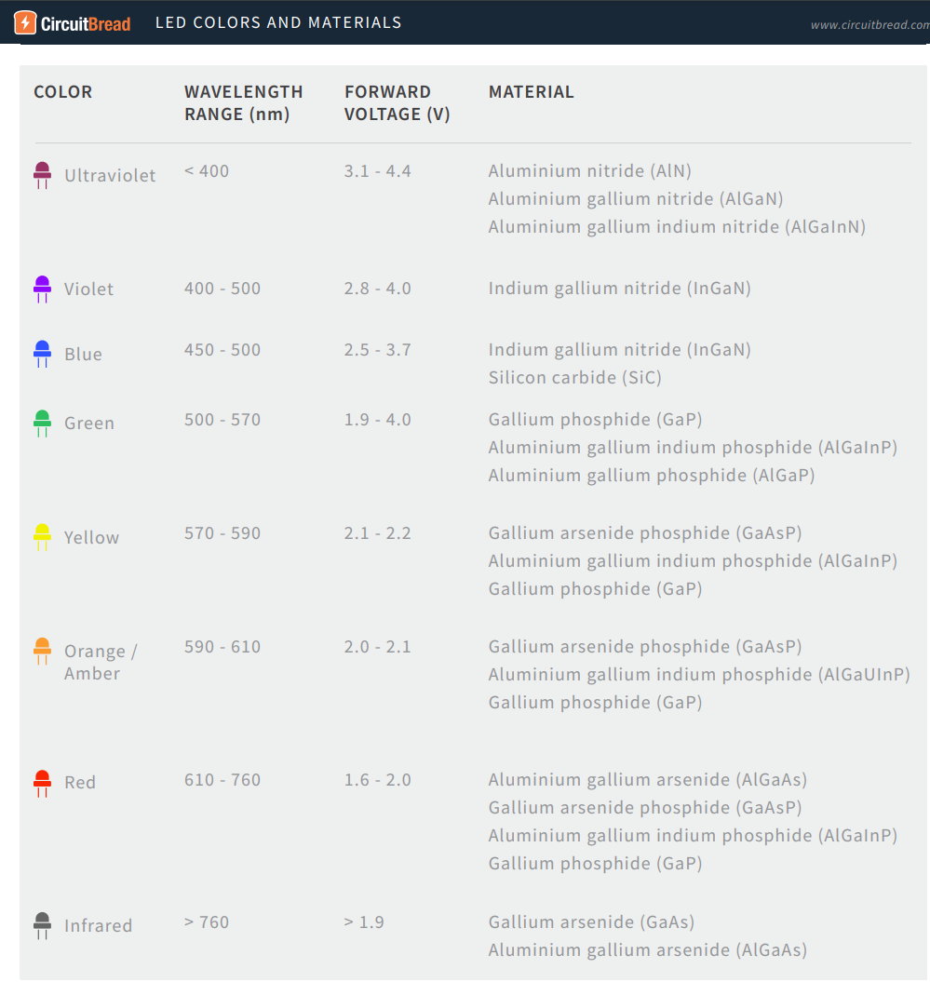

Slide 7
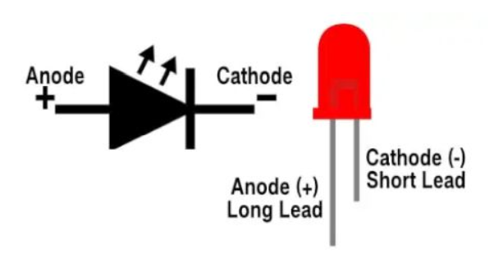
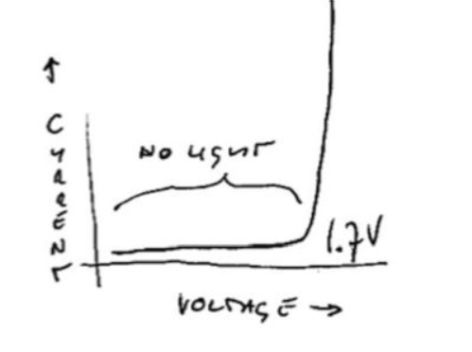
LED az áramkörben
Bizonyos feszültség mellett nem történik semmi
Van egy pont miután hirtelen megnő az áramerősség

Slide 8
Nyitófeszültség
Víz-analógia
A LED úgy viselkedik mint egy gát.

Slide 9
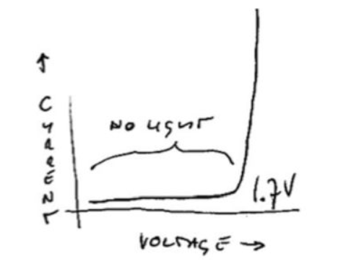

Slide 10
Mérés menete
Kapcsolás megépítése
Ellenállás lassú változtatása
Adatok leolvasása és lejegyzése

Slide 11
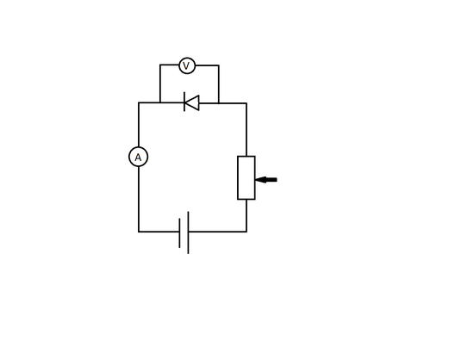
Kapcsolás

Slide 12
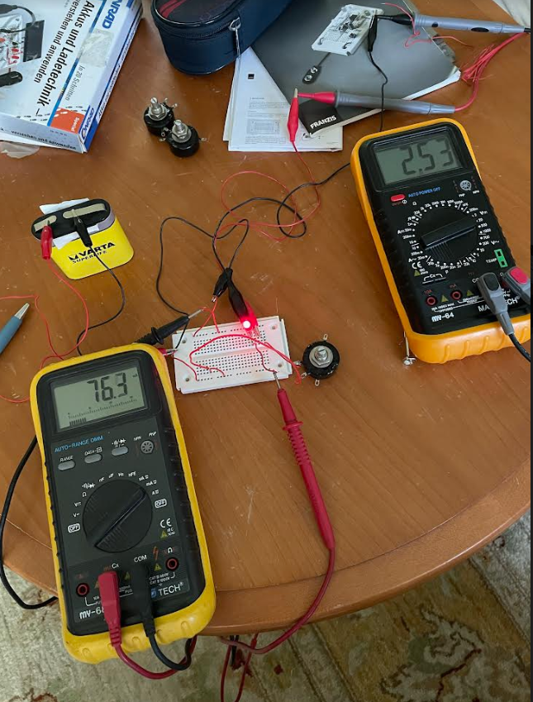
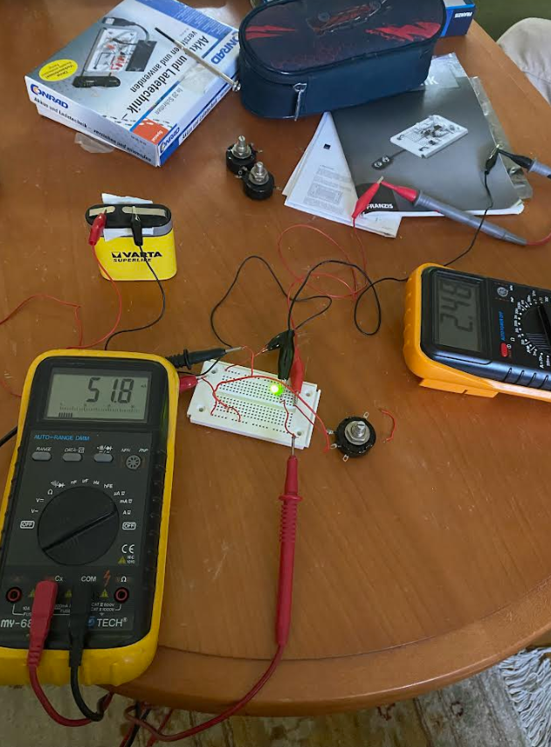
Mérés menete

Slide 13
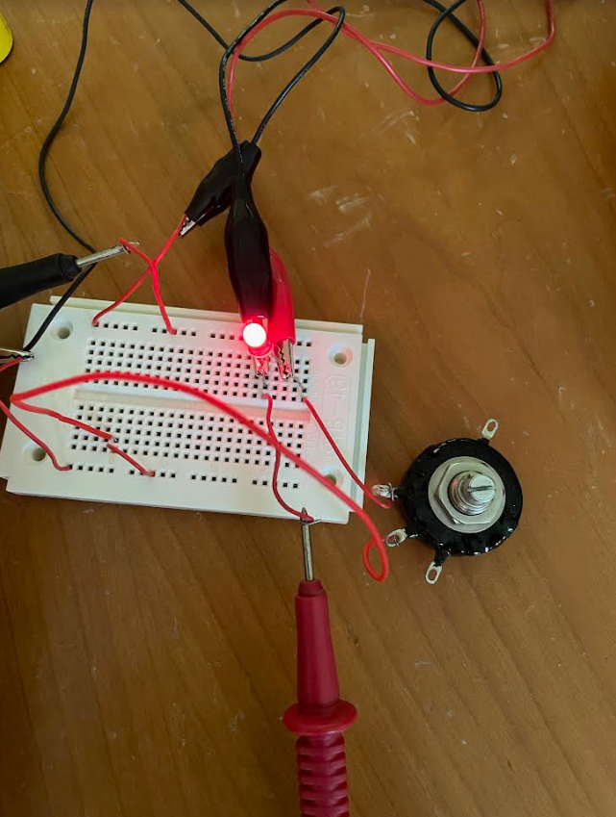
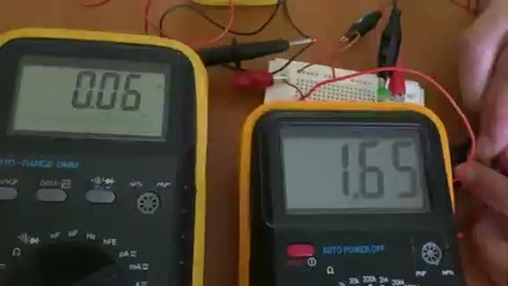
Mérés menete

Slide 14
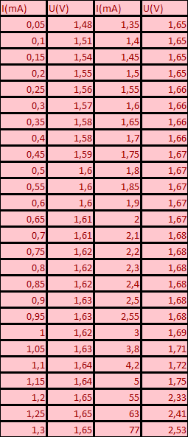
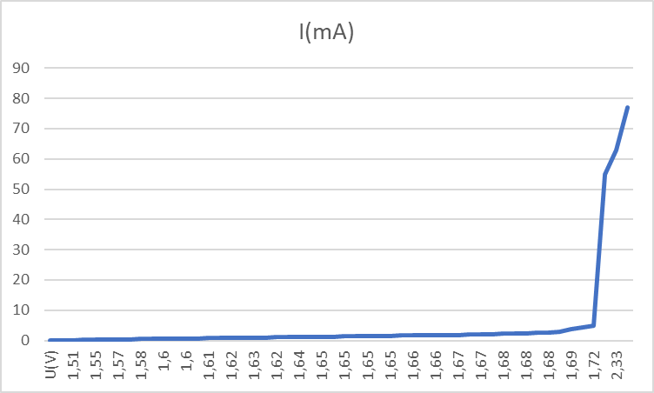
Adatok(piros)

Slide 15
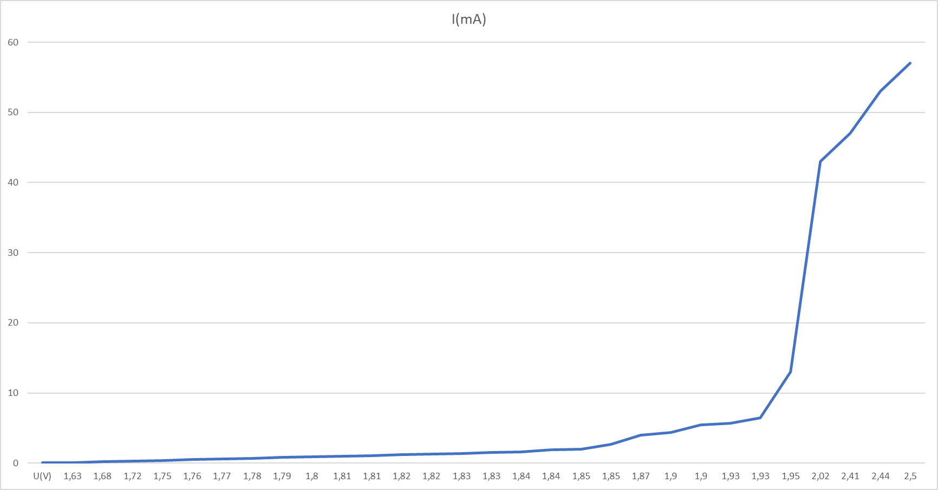
Adatok(zöld)

Slide 16
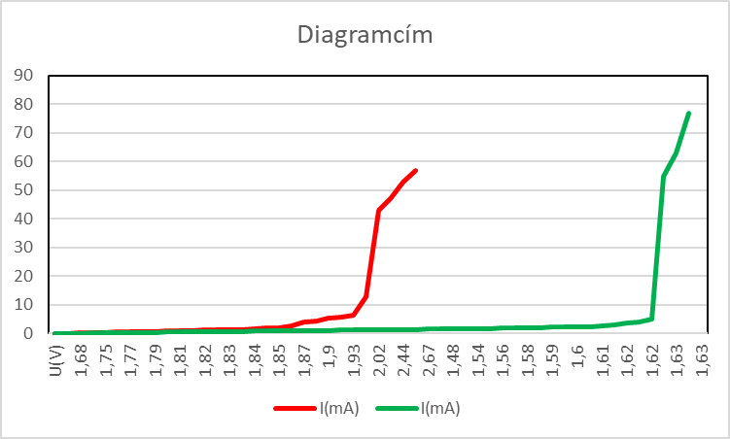
I(mA)

Slide 17
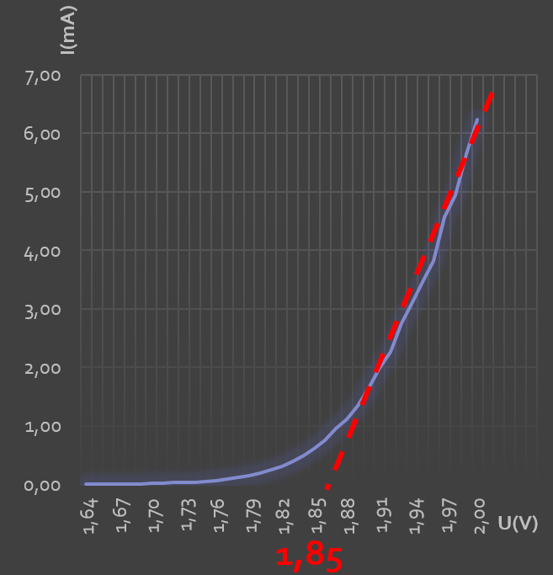
Összehasonlítás(zöld)

Slide 18
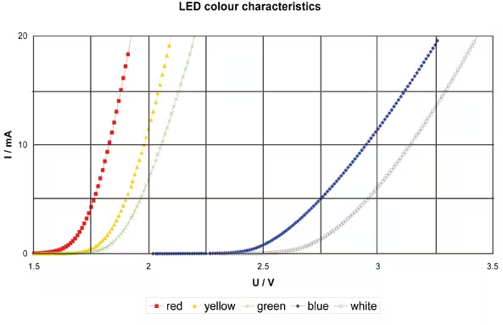
Összehasonlítás(piros)

Slide 19
Hibák/fejlsztések
Hibák
Leolvasási hiba
eszközök pontatlansága
Potenciométer precízebb állítása
Fejlesztések
Több változó megnézése
Arduino
Változatosabb potenciométerek

Slide 20
Források
Még nem doktor, de már elég okos idősebb Radvánszki
https://pilath.wordpress.com/a-led-ek-nyitofeszultsegenek-merese/
https://mgt.sze.hu/images/mechatro_09_10_2/dok/led_meres.pdf
https://www.eet.bme.hu/~hegedus/disszertacio/LED_ek_mukodese_jegyzet.pdf

